Slide 1
Diwrnod
i’r Brenin!

Slide 2
Pwy yw’r
‘brenhinoedd’ enwog?

Slide 3
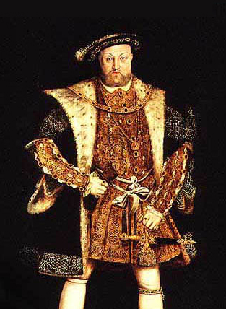

Slide 4
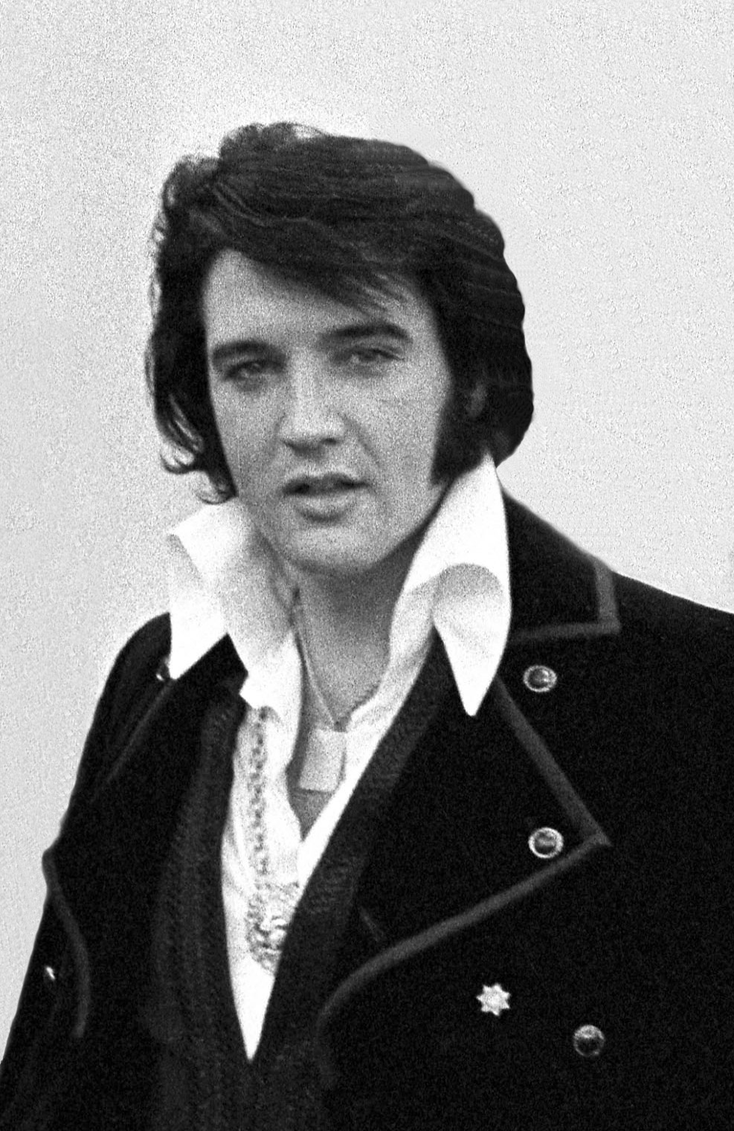

Slide 5
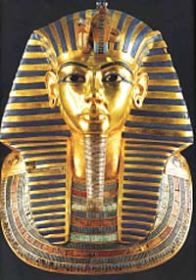

Slide 6
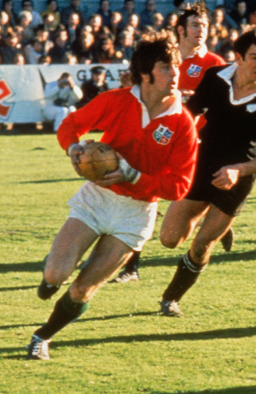

Slide 7
Hari’r 8fed
Elfis Presley
Tutankhamun
Barry John

Slide 8
2 Samuel 5:1-5
Daeth holl lwythau Israel at Ddafydd i Hebron a dweud wrtho, "Edrych, dy asgwrn a'th gnawd di ydym ni.
Gynt, pan oedd Saul yn frenin arnom, ti oedd yn arwain Israel allan i ryfel ac yn ôl wedyn; ac fe ddywedodd yr ARGLWYDD wrthyt, 'Ti sydd i fugeilio fy mhobl Israel; ti sydd i fod yn dywysog Israel'."
Yna daeth holl henuriaid Israel i Hebron at y brenin, a gwnaeth y Brenin Dafydd gyfamod â hwy yn Hebron gerbron yr ARGLWYDD, ac eneiniwyd Dafydd yn frenin ar Israel.

Slide 9
Deng mlwydd ar hugain oed oedd Dafydd pan ddaeth yn frenin, a theyrnasodd am ddeugain mlynedd.
Yn Hebron teyrnasodd dros Jwda am saith mlynedd a chwe mis; yna yn Jerwsalem fe deyrnasodd dros Israel a Jwda gyfan am dair ar ddeg ar hugain o flynyddoedd.

Slide 10
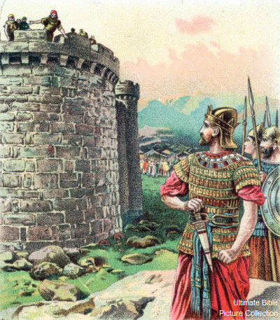

Slide 11
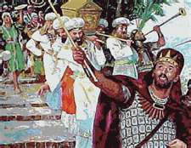

Slide 12
2Samuel 7:1
Wedi i'r brenin fynd i fyw i'w dŷ ei hun, ac i'r ARGLWYDD roi llonyddwch iddo oddi wrth ei holl elynion o'i amgylch,
dywedodd y brenin wrth y proffwyd Nathan, "Edrych yn awr, yr wyf fi'n trigo mewn tŷ o gedrwydd, tra mae arch Duw yn aros mewn pabell."
Ac meddai Nathan wrth y brenin, "Dos, a gwna bopeth sydd yn dy galon, oherwydd y mae'r ARGLWYDD gyda thi."

Slide 13
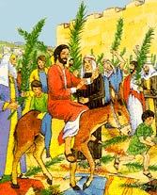

Slide 14
Gweddiwn:
A: Bydd drugarog wrthyf, O Dduw, yn ôl dy ffyddlondeb; yn ôl dy fawr dosturi dilea fy nhroseddau;
B: Arglwydd, clyw ein gweddi.
A: Golch fi'n lân o'm drygioni, a glanha fi o'm pechod.
B: Arglwydd, clyw ein gweddi.
A:Oherwydd gwn am fy nhroseddau, ac y mae fy mhechod yn wastad gyda mi.
B: Arglwydd, clyw ein gweddi.

Slide 15
A:Pura fi ag isop fel y byddaf lân; golch fi fel y byddaf wynnach nag eira.
B: Arglwydd, clyw ein gweddi.
A:Cuddia dy wyneb oddi wrth fy mhechodau, a dilea fy holl euogrwydd.
B: Arglwydd, clyw ein gweddi.
A:Crea galon lân ynof, O Dduw, rho ysbryd newydd cadarn ynof.
B: Arglwydd, clyw ein gweddi.
A:Arglwydd, agor fy ngwefusau, a bydd fy ngenau yn mynegi dy foliant.
B: Arglwydd, clyw ein gweddi.
AMEN

